Slide 1
台北科技大學，經管系，陳擎文
商業數據程式分析
人工智慧跨域經營管理之應用

Slide 2
重點
1. 數據分析有三部曲
2. 要學pandas數據分析的四個理由

Slide 3
數據分析三部曲

Slide 4
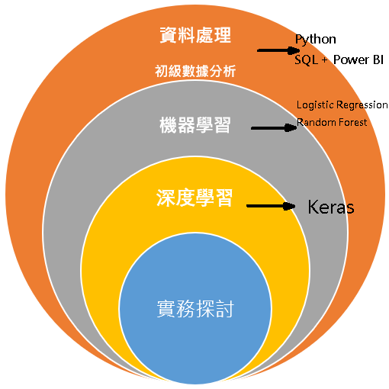

Slide 5
數據分析三部曲
數據分析的3步驟圖：
步驟1：『基礎數據分析』1：pandas
步驟2： 『基礎數據分析』 2：SQL
步驟3： 『進階數據分析』 3：人工智慧
每個路徑點，都要相對應的工作職缺

Slide 6
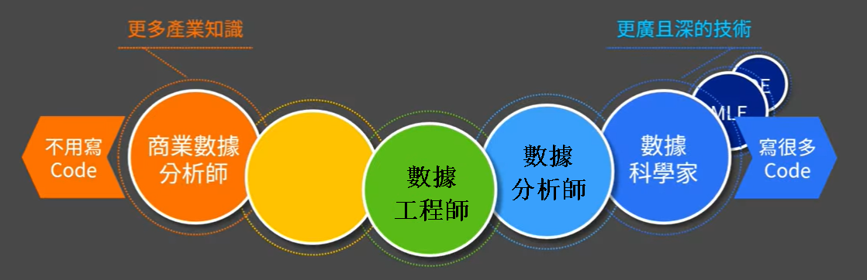
資料分析相關的工作職稱
☎工作職稱：DA/BA/DS/DE： BA：Business Analyst商業分析師（商業決策建議） DE：Data Engineer數據工程師(SQL語法) DA：Data Analyst資料分析師（python，pandas） DS：Data Scientist資料科學家（人工智慧預測）

Slide 7
重點
1. 數據分析有三部曲
2. 要學pandas數據分析的四個理由

Slide 8
要學pandas數據分析的四個理由

Slide 9
第1個理由
才能夠活用ChatGPT的數據分析功能

Slide 10
要學pandas數據分析 的第1個理由
ChatGPT/Gemini的三大功能：
功能1：生成文本（對話，回答問題）
功能2：生成圖片
功能3：數據分析（上傳excel數據，chatpgt可以幫你分析數據，自動畫圖視覺化，並給你python的程式碼）

Slide 11
要學pandas數據分析 的第1個理由
ChatGPT幫你數據分析的程式碼：
就是pandas

Slide 12
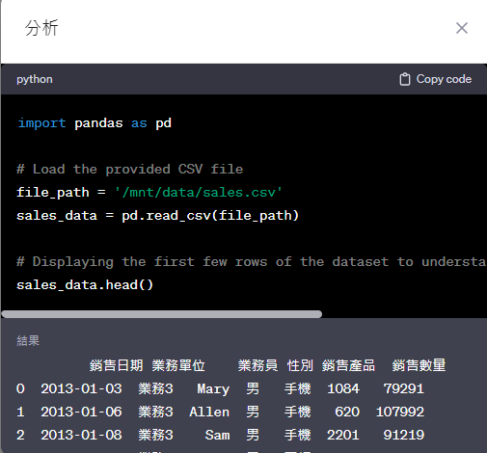

Slide 13
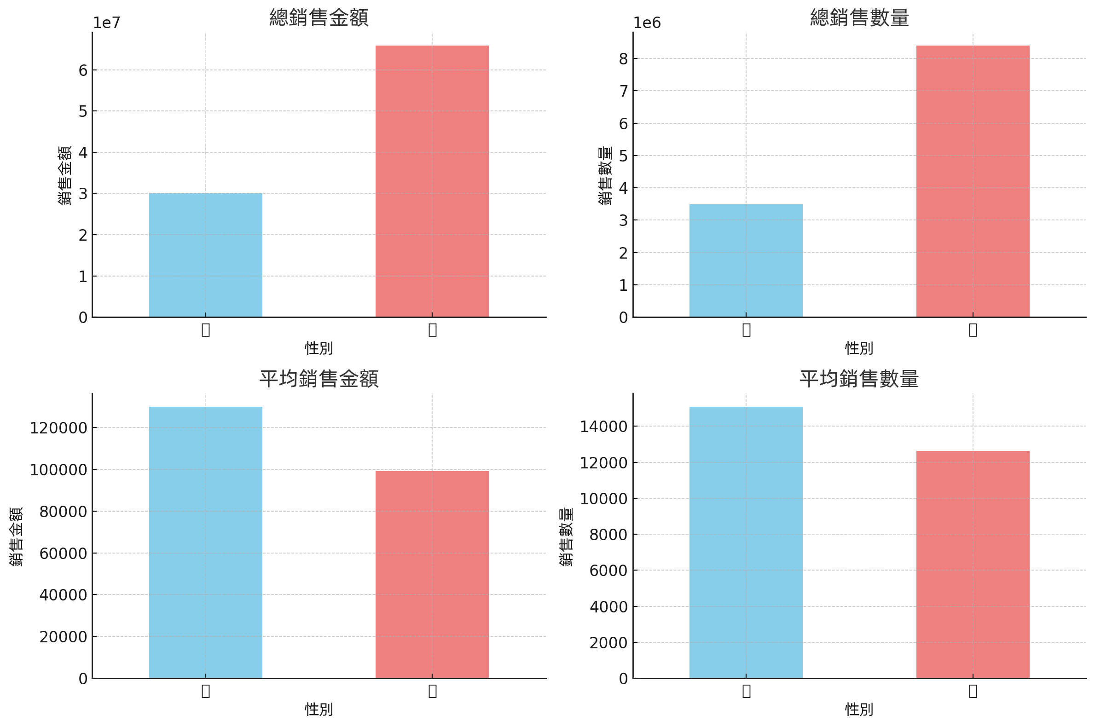
不同性別的銷售數量，銷售金額

Slide 14
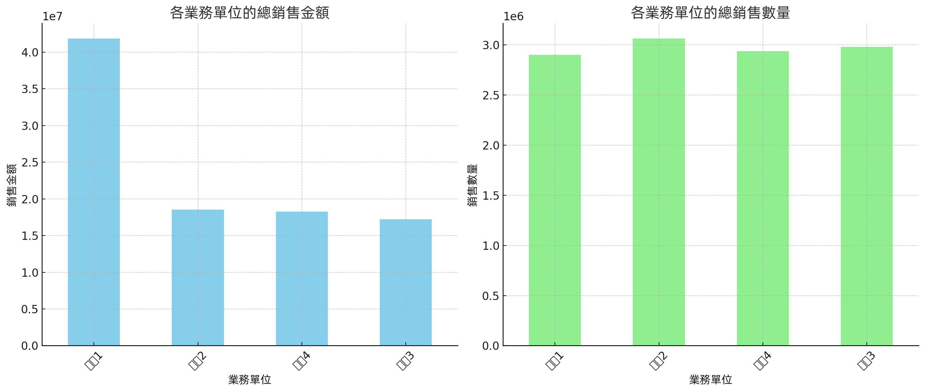
各個業務單位的總銷售金額 和總銷售數量

Slide 15
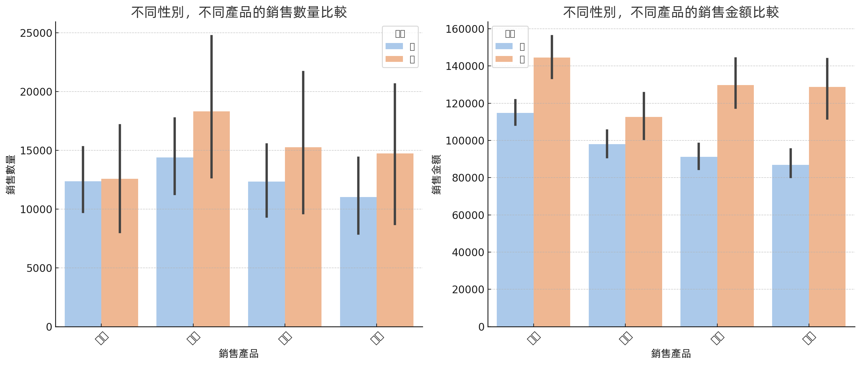
比較不同性別，不同產品的比較圖
左圖：展示了按性別和產品分類的銷售數量。從圖中我們可以看到，在大多數產品類別中，男性和女性業務員的銷售數量相差不大。然而，在銷售手機和平板方面，男性業務員的表現似乎稍好一些。
右圖：展示了按性別和產品分類的銷售金額。這個圖表也顯示了類似的趨勢，男性業務員在銷售手機和平板方面的金額略高。

Slide 16
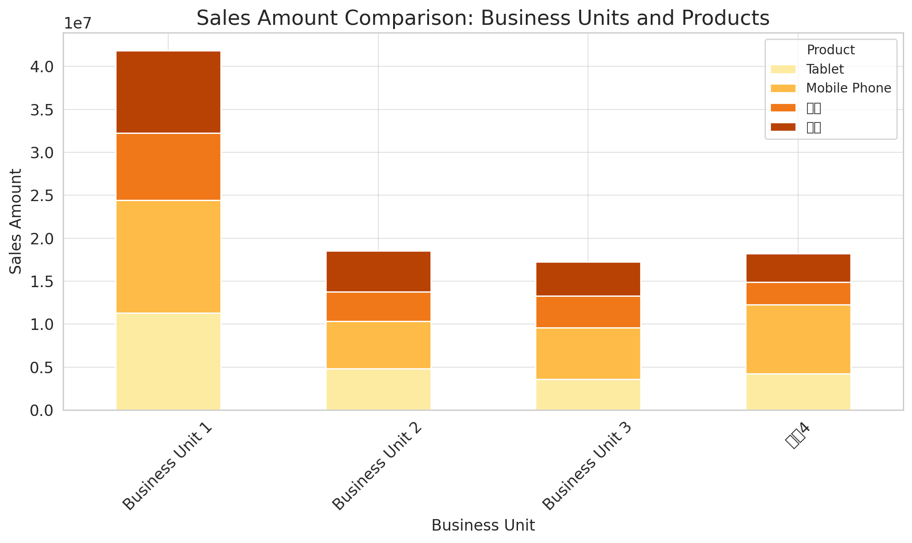
比較不同業務單位，不同產品的比較圖

Slide 17
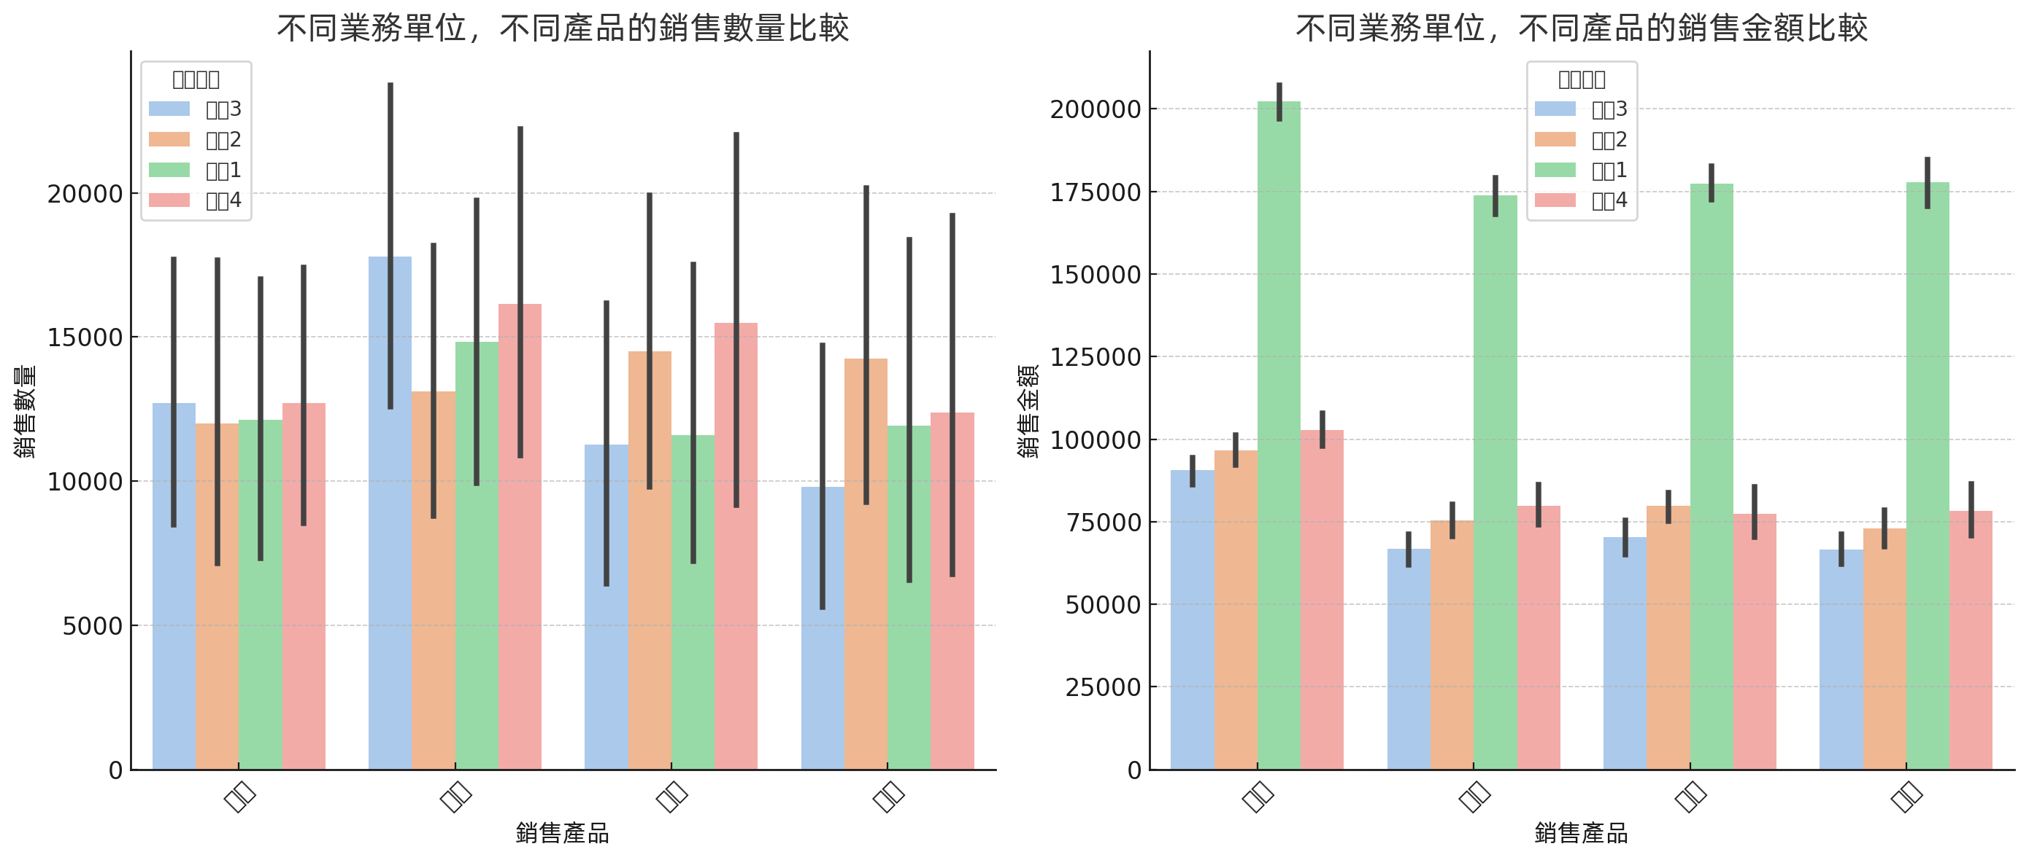
比較不同業務單位，不同產品的比較圖

Slide 18
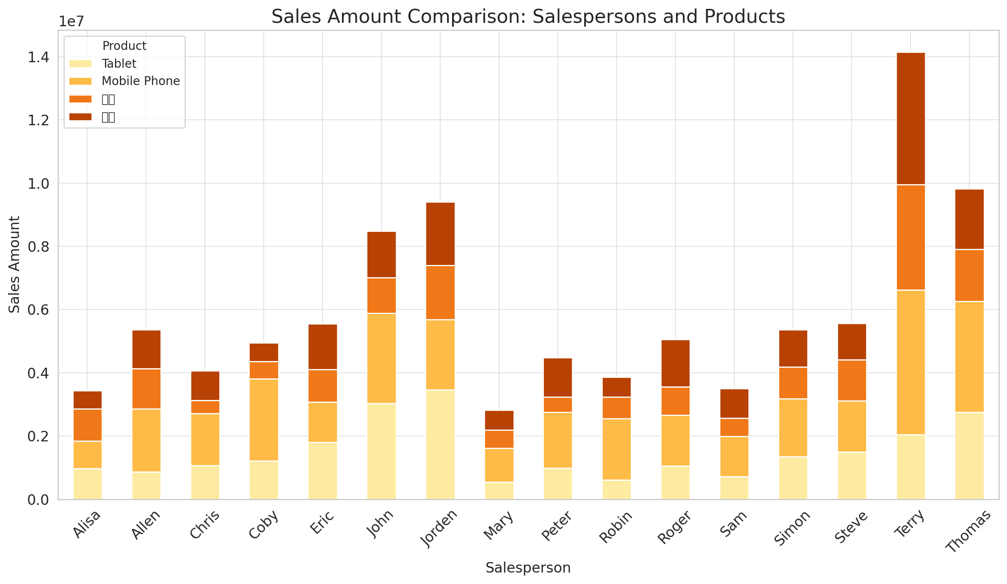
比較不同業務員，不同產品的比較圖

Slide 19
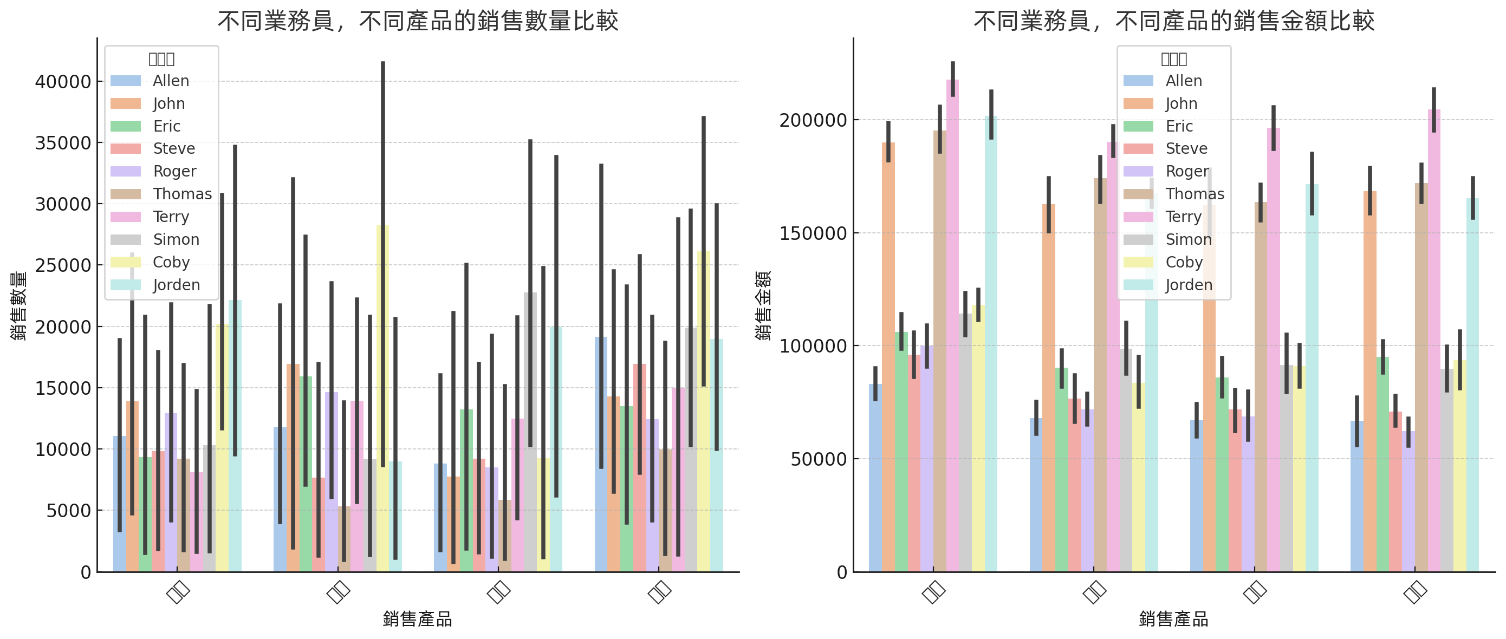
比較不同業務員，不同產品的比較圖

Slide 20
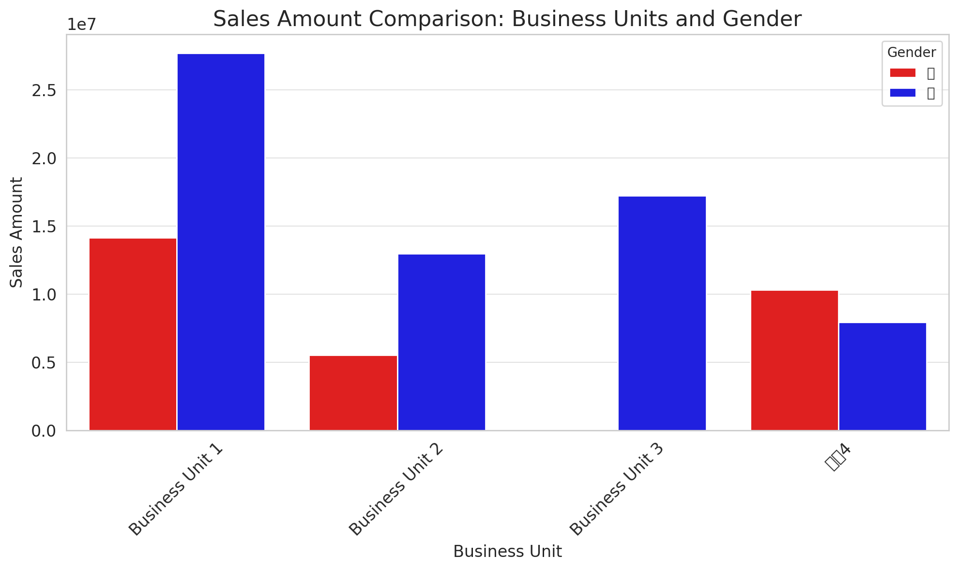
比較，分析不同業務單位，不同性別的銷售金額

Slide 21
第2個理由
Pandas是最新/最熱門的量化分析工具的基礎

Slide 22
商管的量化分析工具
1. 早期的工具(軟體)
SPSS，SAS
2. 近年來流行的工具
Python數據分析，R語言數據分析
3. 2023年開始熱門起來的最新工具
生成式AI（ChatGPT，Gemeni/Bard，claude2，文心一言）

Slide 23
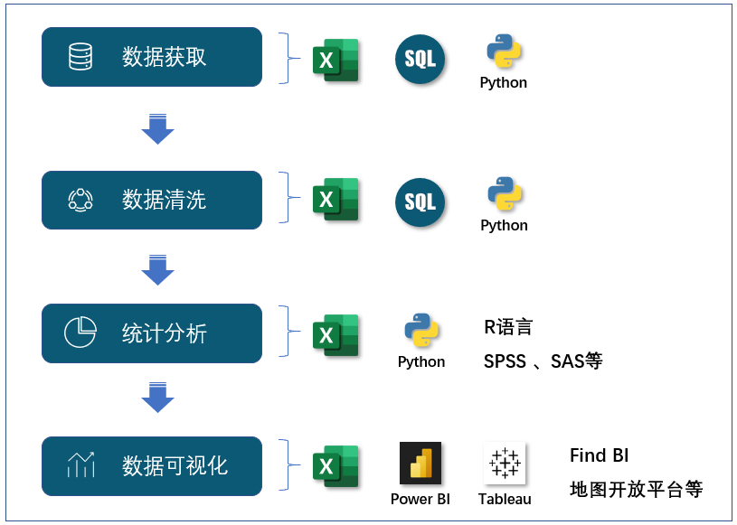
數據量化分析常用工具： 1.python/pandas， 2.SQL，3.power BI，tableau， 4.AI

Slide 24
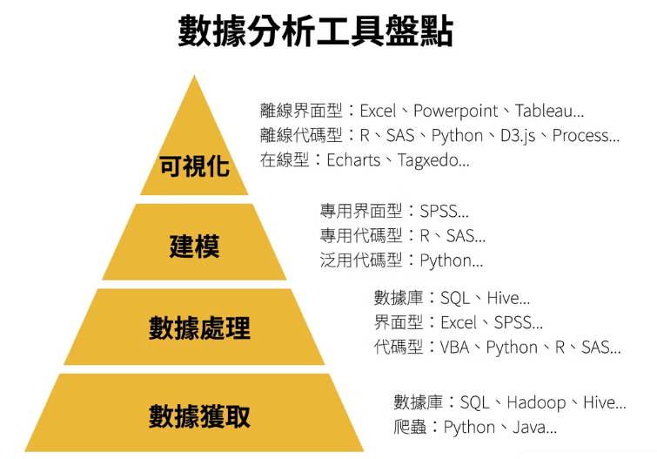
數據量化分析常用工具： 1.python/pandas，2.SQL，3.power BI，tableau，4.AI

Slide 25
第3個理由
Python/Pandas是目前求職市場目前排行前三的程式語言

Slide 26
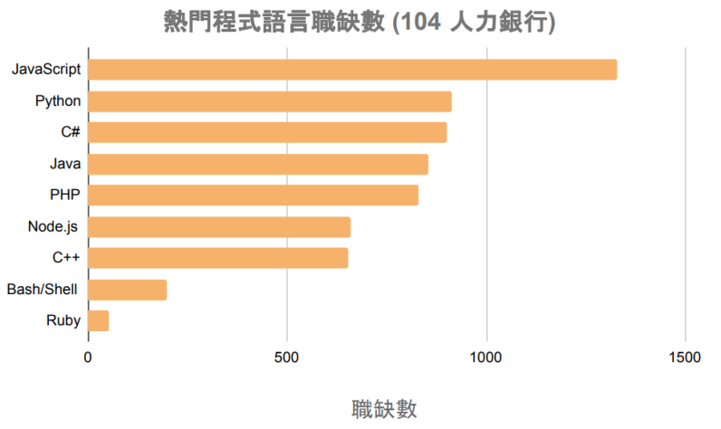
104人力銀行調查

Slide 27
104 人力銀行
在 104 人力銀行上搜尋，篩選月薪 4 萬元以上、
最多需要的是： 前端網頁JavaScript 的職缺有 1300 筆；
其次是 Python 與 C#，皆有 900 多筆

Slide 28
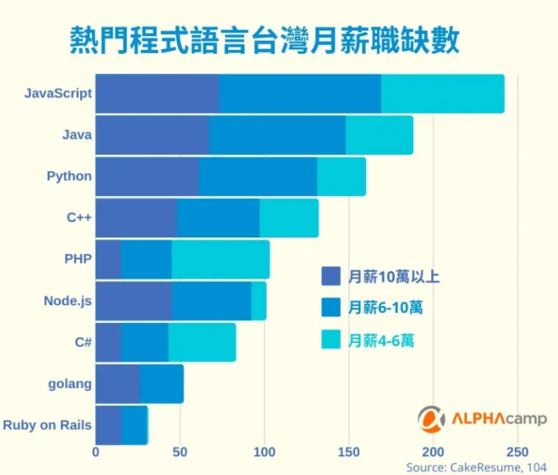
台灣104程式工作職缺與薪水排行

Slide 29
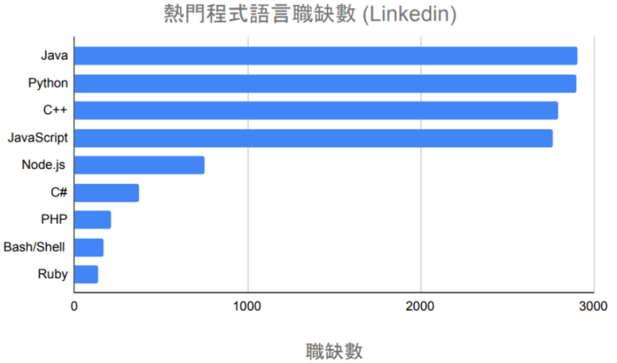
國外企業常用求職平台LinkedIn的程式工作職缺排行

Slide 30
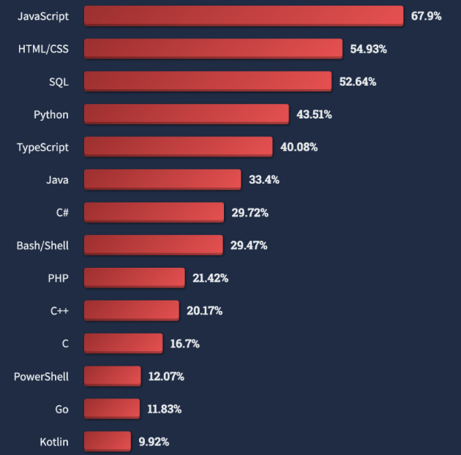
程式社群Stackover-flow 2022調查工作職缺排行

Slide 31
全球最大的程式社群Stackover flow 2022調查工作職缺排行
第1名是：前端網頁Javascript
第2名是：前端網頁HTML/CSS
第3名是：資料庫SQL
第4名是：python
第5名是：Typescript
javascript的姐妹產品
第8名是：後端網頁PHP

Slide 32
你們大學4年中老師所教的技術 對應到目前全世界資訊技術工作職缺的排名

Slide 33
你們大學4年中老師所教技術 對應全球職場業界職缺需求
(1).基礎數據分析：SQL資料庫
第3名是：資料庫SQL
(2).基礎數據分析：pandas資料處理，大數據分析
(3).進階數據分析：人工智慧在商情預測的應用
第4名是：python
(4).商業多媒體設計：
第1名是：前端網頁javascript
第2名是：前端網頁HTML/CSS
第5名是：Typescript
javascript的姐妹產品
第8名是：後端網頁PHP

Slide 34
全球職場業界職缺需求的第1～5+8名，你都有學到

Slide 35
而且很多課程期末都會帶你做side project可以放在履歷上用
作品集證明實力

Slide 36
可以放在履歷上用作品集證明實力的課程
(1).基礎數據分析：SQL資料庫
(2).基礎數據分析：pandas資料處理，大數據分析
(3).進階數據分析：人工智慧在商情預測的應用
(4).商業多媒體設計：
會有很多網頁作業，但是不會帶你做side project
可以自己改成side project當作品集
要自己做，自己放在履歷

Slide 37
你的履歷表上有業界最需要人才的第1～5+8種技術，
而且你又用作品集證明自己
會增加你的競爭力，幫助你找到好工作

Slide 38
一個案例
系上的學生

Slide 39
一個案例，你們學姐
今天有位經管碩士班學生來告訴我，
她應徵上Line公司的BI（商業智能）單位了

Slide 40
一個案例，你們學姐
她以前沒有學過程式課
沒有程式基礎
只是在碩士班修過我一門
SQL數據分析與商業智能，

Slide 41
一個案例，你們學姐
初審：她把我課堂上要求做的side project當作作品集
放在履歷上
這個有高級數據分析的程度

Slide 42
一個案例，你們學姐
複審需要：當場寫sql程式來解題
她說比我出的題目都簡單多了

Slide 43
一個案例，你們學姐
她說：她只靠一門課就轉型成功，轉到與AI相關的BI領域

Slide 44
什麼是【BI】？
商業智能

Slide 45
什麼是【BI】？
BI, Business Intelligence
商業智能
乃是：從企業的日常數據中，提取出有用的【商業智慧】

Slide 46
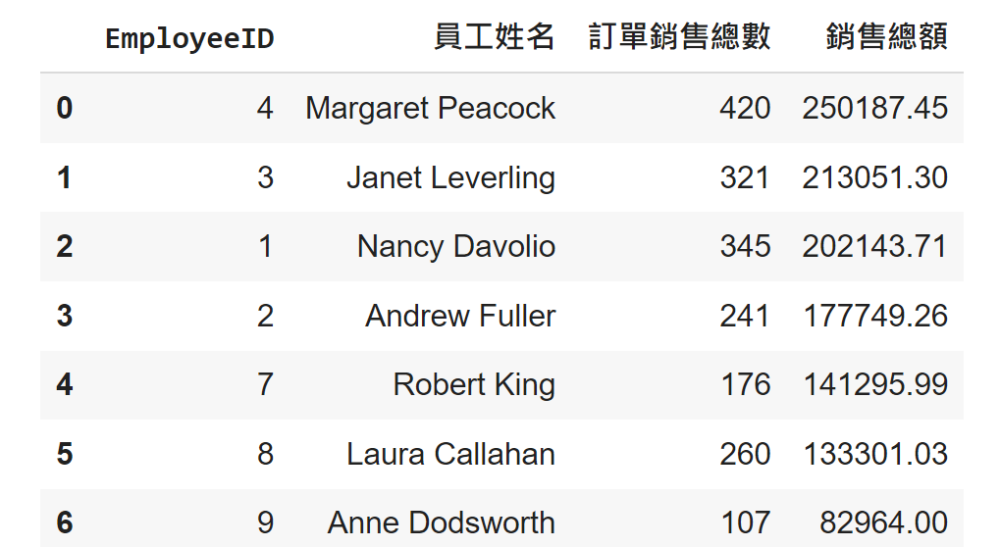
範例
1.員工績效分析：
找出每位員工處理的總訂單數及總銷售額，並進行排序

Slide 47
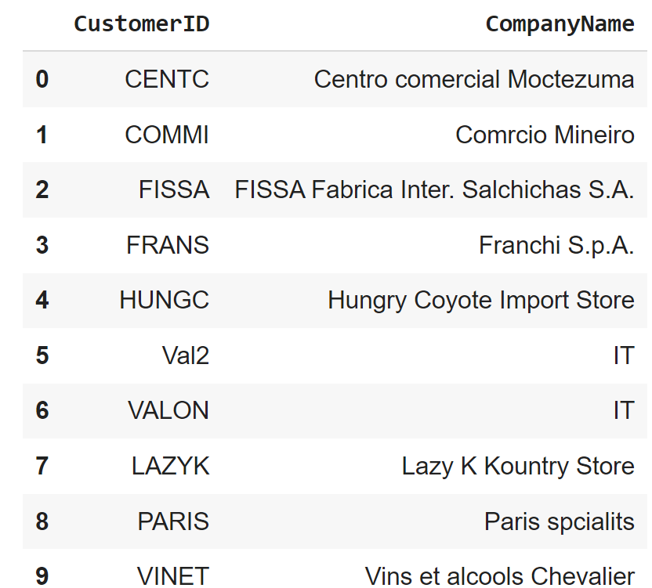
範例
2.找出潛在市場：
本公司銷售佔比最大的類別是Beverages飲料，請找出尚未購買飲料類別產品的客戶

Slide 48
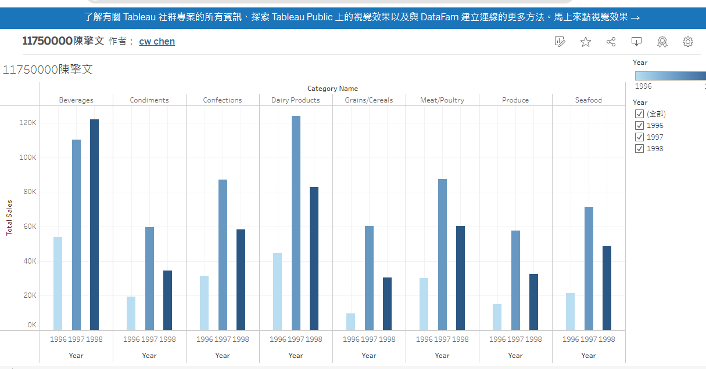
3.顯示公司每個季度各類產品的銷售情況：產品類別，訂購年份，
先建立一個交叉分析表，顯示不同類別產品每年的銷售狀況

Slide 49
原來：
三種數據分析
都能提取商業智能

Slide 50
數據分析三部曲
數據分析的3步驟圖：
步驟1：『基礎數據分析』1：pandas
步驟2： 『基礎數據分析』 2：SQL
步驟3： 『進階數據分析』 3：人工智慧
每個路徑點，都要相對應的工作職缺

Slide 51
第3種方法
使用機器學習深度學習來
提取商業智能

Slide 52
前2種方法(pandas,SQL+視覺化軟體)
也能提取商業智能

Slide 53
數據分析的另外一種說法
就是提取商業智能

Slide 54
相對於AI
在商管領域的應用就是BI

Slide 55
第4個理由
Pandas是進入AI人工智慧程式分析的基礎語言

Slide 56
Pandas是進入AI人工智慧程式分析的基礎語言
用python的用sklearn模組，建立『隨機森林法』模型來預測『屬於鳶尾花朵的品種』
https://colab.research.google.com/drive/1OA5RY5QL8lt0FlAxcGM3tfnhP0BKew8I?usp=sharing
用『深度學習的keras』模組，建立『類神經網路』，預測患者是否患有糖尿病
https://colab.research.google.com/drive/1tin1NkVeV6G0owFqjUML0UvR-EhJa_mc?usp=sharing

Slide 57
之前系上學生的
學習狀況

Slide 58
之前系上學生的學習狀況
1. 堅持2個學期的同學狀況
2. 案例
3. 其它

Slide 59
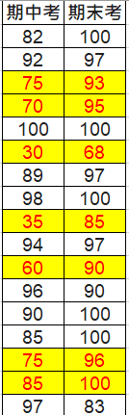

Slide 60
經營管理系所規劃的
資料分析/資訊相關課程

Slide 61
經管系大學部資料分析/資訊相關課程
 | 課程 | 內容
一上 | 人工智慧概論
一下 | python程式設計 | Python入門
二上 | 資料庫系統與應用 | SQL資料庫， SQL語法
二下 | 人工智慧跨域 『經營管理』之應用 | 原：pandas 大數據分析
三上 | 人工智慧跨域 『商情預測』之應用 | 機器學習， 深度學習
三下 | 商用多媒體設計 | 視覺化與商業智能powerBI, tableau，python統計 架站，前端/後端網頁，

Slide 62
系上大學部資訊課程，重點聚焦在 培育1個領域的能力：商業數據分析
技術與能力 | 說明
python程式設計 | Python
SQL程式語法 | SQL語法
基礎數據分析技巧 | Pandas模組
使用人工智慧在『商情預測/數據預測』的能力 | sklearn，keras 模組
資料視覺化 | pandas/matplolib/seabor，Power BI，tableau

Slide 63
在大學四年中，
哪一門課學了之後，
就可以馬上拿來賺錢呢？

Slide 64
而且薪水還很好

Slide 65
那就是
商業數據程式分析

Slide 66
近年來熱門的職業
在國內外這幾年的就業市場有個領域非常熱門，
數據分析師/Data Analyst，
商業分析師/ Business analyst，
Data Scientist，data engineer
這方面的工作不但多，而且橫跨各種領域
金融，百貨，汽車，零售…，
而且薪水高，在歐美的薪資市場，是僅次於軟體設計師的，
因此造成近年有不少非企管領域的人，轉職到數據分析師。

Slide 67
熱門的原因
數據分析師熱門的原因：
1.資料量，以後只會越來越大量
2.現今企業如果想做數據蒐集的方法，變得非常多元

Slide 68
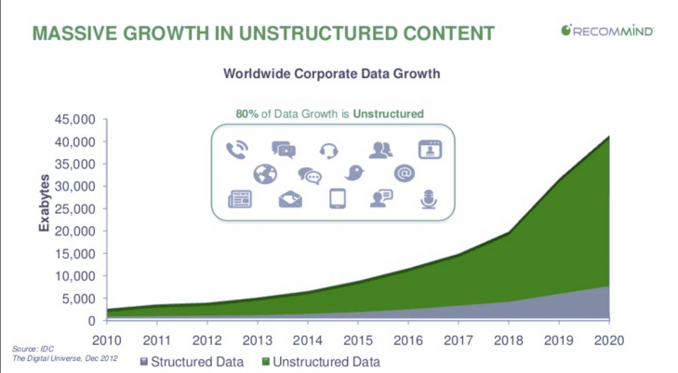

Slide 69
4個案例，了解數據分析師的熱門與工作內容

Slide 70
數據分析師Data Analyst
1.案例1：零背景，4個月成功轉職成：數據分析師Data Analyst
https://www.youtube.com/watch?v=_HmWdlUYjS4
台灣人，餐飲科，赴加拿大，公關工作
4個月轉行成：數據分析師Data Analyst
原因1：薪水高，職涯發展彈性大，未來薪資發展高
原因2：有趣，有成就感
案例主所學技術：
SQL
python

Slide 71
數據分析師Data Analyst
2.案例2：我如何成為數據分析師 // 無理工背景轉職
https://www.youtube.com/watch?v=aNaElUzxvPE
台灣人，英文系，赴澳洲，讀資料科學學程，找到資料分析工作
原因1：薪水高
原因2：21世紀，資料科學家，是最性感的職業
原因3：每個產業都需要數據分析師，很好跳槽找高薪
澳洲薪資for數據分析師
https://youtu.be/vs9KuuDPaIc?t=96
一般大約年薪台幣175萬

Slide 72
數據分析師Data Analyst
3.案例3：零經驗2個月轉行資料分析師系列（1）如何自學資料分析https://www.youtube.com/watch?v=NZ6BMUVn5d4&t=0s
https://www.youtube.com/watch?v=maM4ZljKdXY&t=0s
大陸人，生物專業，赴加拿大二縣城市，自學2個月，轉行
關鍵：CV履歷寫好即可
二線城市薪資
第一年薪水加拿大幣6-7萬（台幣140萬）
第2-3年，7-8萬（台幣180萬）
第5年，9-10萬（台幣223萬）

Slide 73
數據分析師Data Analyst
4.案例4：21世紀最性感的職業？資料分析師的修煉心法
https://www.youtube.com/watch?v=e32frJpvFhc
台灣人，公共衛生系，統計，轉行到資料分析工作5年
工作：物聯網公司，電商公司，新創公司，數位廣告，傳產公司都要數位轉型
資料分析師主要2種類型：
商業智慧分析師
資料科學家
工作迷人處：
可以看到工作運作的全貌，接觸到公司高層，輔助高層的決策
很有成就感，因為你的工作，很有影響力，是公司重要的顧問與智囊

Slide 74
數據分析師Data Analyst
5.轉職數據分析的人很多都失敗了? 大幅提升成功率的轉職方法
https://www.youtube.com/watch?v=9EcOu_GLsfA
6.數據分析轉職 | 超過50%的人選錯了轉職職位?
https://www.youtube.com/watch?v=sUVX2NqOOEg

Slide 75
美國的職業評比排名
前十名職業（與數學/數據處理有關的有5個）
1. 數學家 (Mathematician)
2. 保險統計師 (Actuary)
3. 統計學家 (Statistician)
4. 生物學家 (Biologist)
5. 軟體工程師 (Software engineer)
6. 電腦資訊相關分析師 (Computer systems analyst)
7. 歷史學家 (Historian)
8. 社會學家 (Sociologist)
9. 工業設計師 (Industrial designer)
10. 會計師 (Accountant)

Slide 76
美國的職業評比排名
後十名職業
200. 伐木工 (Lumberjack)
199. 酪農 (Dairy farmer)
198. 計程車司機 (Taxi driver)
197. 船員 (Seaman)
196. 屋頂工 (Roofer)
195. 清潔隊員 (Garbage collector)
194. 銲工 (Welder)
193. 碼頭工 (Roustabout)
192. 鋼架工 (Ironworker)
191. 建築工 (Construction worker)

Slide 77
商業數據分析
所使用的關鍵技術

Slide 78
商業數據分析的2種主要技術：
（1）SQL資料庫，SQL語法
（2）python程式 ==》 pandas

Slide 79
如何學好商業數據分析？
2種路徑

Slide 80
學習python分析數據的2種方式
（1）資訊科系的方式：
學很多技術模組，
程式碼多，
學的多，學的雜，不專一
（2）精簡方式：
專精pandas模組
特點：1～2行程式就分析完（很像SQL語法）
程式碼少，可以處理任何數據的分析
適合『非資訊科系』
✓

Slide 81
資料分析
到底是要分析什麼？

Slide 82
基礎資料分析 課程的產出
二下 | 人工智慧跨域 『經營管理』之應用 | 原：pandas 大數據分析
課程練習範例：400題
課程產出：
2個side project，可以當作作品集，放到履歷，證明自己的能力
Side project 1:
https://colab.research.google.com/drive/1P2xPp88pMrEBoqZK8EMLyW-62t1WeQTp?usp=sharing
Side project 2:
https://colab.research.google.com/drive/1UA-ztAg9e0AMOik3n6jDsW-9D-9Ff8qC?usp=sharing

Slide 83
上面是『基礎』資料分析的2個範例
下面是『進階』資料分析的範例

Slide 84
進階資料分析 課程的產出
三上 | 人工智慧跨域 『商情預測』之應用 | 機器學習， 深度學習
範例1：客戶流失率預測分析
讀取業主：IBM電信公司的客戶資料表
https://acupun.site/lecture/predict/example/resource/IBM_Churn_chi_2.csv
請做預測，IBM電信公司，當A客戶的20個特徵值是：【性別，是否為老人，是否有夥伴，是否依靠別人付費，已經使用幾個月.....】=【 Female，0，Yes，No，1， No.....】，
請問A客戶是否會流失？

Slide 85
進階資料分析 課程的產出
範例1：客戶流失率預測分析
根據哈佛商業評論：『The Value of Keeping the Right Customers』中所提到：「開發一個新顧客的成本是留住一個顧客的25倍，而當顧客保留率上升5%，就可以提升25%-95%的利潤。」
☎所以『留住客戶』是提高利潤的關鍵
☎針對『潛在可能流失客戶群』重點提出因應對策，可以減緩客戶流失率

Slide 86
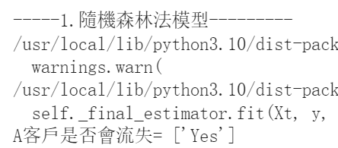
進階資料分析 課程的產出
範例1：客戶流失率預測分析
分析報告：
https://colab.research.google.com/drive/1V3OMPkaccYJqmxXDD5Ys5KKRca4MwbOw?usp=sharing#scrollTo=Sd6DrzE7j05N
預測結果：

Slide 87
進階資料分析 課程的產出
三上 | 人工智慧跨域 『商情預測』之應用 | 機器學習， 深度學習
範例2：客戶價值度的評鑑預測分析
讀取業主：客戶關係管理的重要檔案：RFM客戶價值度的評鑑資料表
https://acupun.site/lecture/predict/example/resource/RFM-2-chi.xlsx
最後請做預測，當A顧客的【R,F,M】=5,2,2100，
請問A顧客是否為本公司的重要客戶=？

Slide 88
進階資料分析 課程的產出
範例2：客戶價值度的評鑑預測分析
美國數據庫行銷研究所亞瑟‧修斯（Arthur Hughes）指出，顧客資料庫中有 3 項重要指標，可以分析顧客的價值
R：最近一次消費（recency）：
顧客上次消費時間愈近，價值愈大。
F：消費頻率（frequency）。顧客在一個月或一年中，買了多少次東西？
購買頻率愈高，用戶價值愈大。
M：消費金額（monetary）。顧客一共在產品上花了多少錢？創造了多少利潤？
消費金額愈高，用戶價值愈大。

Slide 89
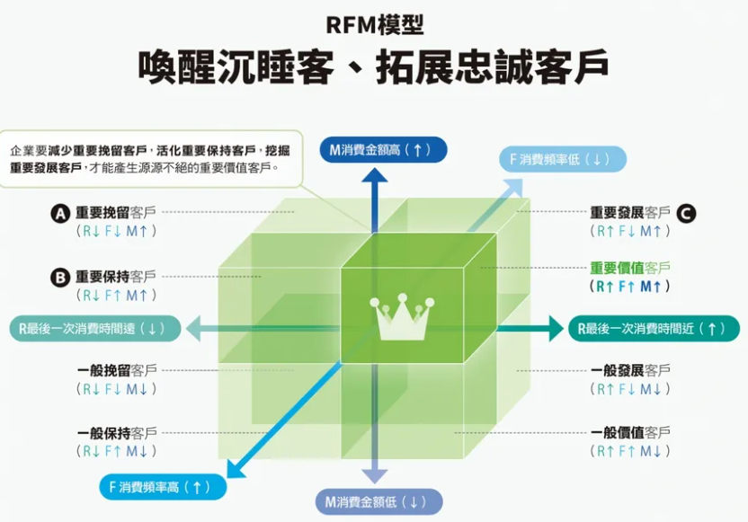

Slide 90
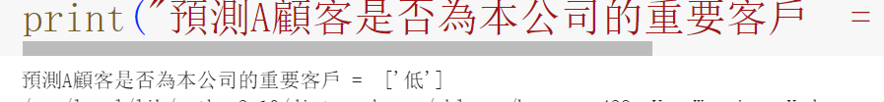
進階資料分析 課程的產出
範例2：客戶價值度的評鑑預測分析
分析報告：
https://colab.research.google.com/drive/1mqvr_AEj409bk41_uB7lRi-d2GhNgNaB?usp=sharing#scrollTo=j9QzfMdSODOy
預測結果：

Slide 91
進階資料分析 課程的產出
三上 | 人工智慧跨域 『商情預測』之應用 | 機器學習， 深度學習
範例3：房價預測分析
讀取業主：影響房價的13個特徵參數資料表
https://acupun.site/lecture/predict/example/resource/boston-chi.csv
請預測：當特徵變數【犯罪率，當地2.5萬平方英尺以上房子比例，非零售業的營業面積比例，是否靠近河邊，一氧化氮濃度，平均房間數，當地1940年前老房子比率，與波士頓工業區的距離，徑向公路的通達指數，每1萬美元的所需繳的財產稅，當地的老師比例，當地黑人比例，中下階級的比率，房價】
=[[0.00632, 18.0, 2.31, 0, 0.538, 6.575, 65.2, 4.0900, 1, 296, 15.3, 396.90, 4.98]]時，房價=?

Slide 92
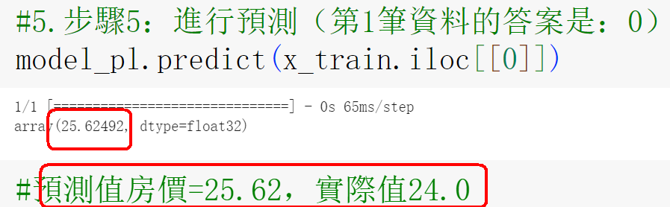
進階資料分析 課程的產出
範例3：房價預測分析
分析報告：
https://colab.research.google.com/drive/1WhvTGxZmIJoMZlZWe1xiAvtX7-CVjbp5?usp=sharing#scrollTo=PBVhChI38SMu
預測結果：

Slide 93
進階資料分析 課程的產出
三上 | 人工智慧跨域 『商情預測』之應用 | 機器學習， 深度學習
範例4：信用卡盜刷詐欺預測分析
讀取業主：歐盟某公司28萬筆信用卡資料表
https://acupun.site/lecture/predict/example/resource/creditcard-chi.csv
請做預測，歐洲信用卡公司，當A客戶的29個特徵值是：【v1,v2,v3,v4,v5.....】=【 Female，0，Yes，No，1， No.....】，
請問A客戶是否會盜刷詐欺信用卡？

Slide 94
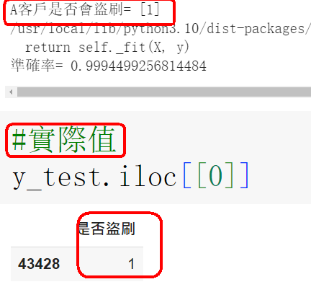
進階資料分析 課程的產出
範例4：信用卡盜刷詐欺預測分析
分析報告：
https://colab.research.google.com/drive/1a0ik0XQDONem_kfd_OhMktlXHlIJlZVf?usp=sharing#scrollTo=PBVhChI38SMu
預測結果：

Slide 95
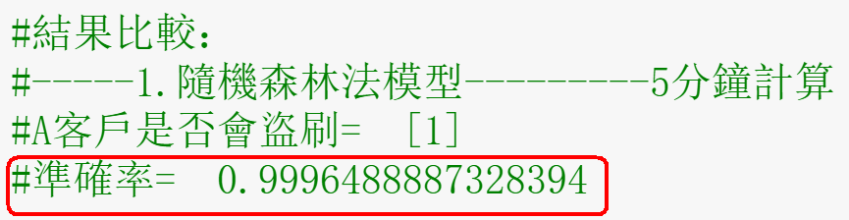
進階資料分析 課程的產出
範例4：信用卡盜刷詐欺預測分析
你預測的準不準確呢？
計算所建立的AI模型整體準確率：

Slide 96
你有沒有辦法？
當拿到任何的商業資料集
都有能力做出
1.基礎數據分析報告
2.進階預測分析報告

Slide 97
如何學好商業數據分析？
教科書?

Slide 98
python分析數據的2種方式
（1）資訊科系的方式：
教科書：Python大數據特訓班：資料自動化收集、整理、清洗、儲存、分析與應用實戰
https://www.books.com.tw/products/0010859289?sloc=main
（2）專精pandas方式：
教科書：一行指令學Python－用Pandas掌握商務大數據分析
https://www.books.com.tw/products/0010921275?loc=M_br_r0vq68ygz_D_2aabd0_B_1
✓

Slide 99
數據分析的進階參考書
（1）進階書籍1：
參考書： Python商業數據分析：零售和電子商務案例
https://www.books.com.tw/products/CN11723157

Slide 100
本課程所要教學的章節
與進階參考章節

Slide 101
教科書：一行指令學Python－用Pandas掌握商務大數據分析
章節
第1章 數字與變數
第2章 字串
第3章 串列
第4章 迴圈
第5章 字典
第6章 邏輯判斷
第7章 Python的套件與模組
第8章 pandas套件
第9章 pandas DataFrame介紹
第10章 pandas── 繪圖
第11章 多層級索引鍵
第17章 pandas──字串處理
第12章 鐵達尼號
第13章 pandas──系所生源分析
第14章 pandas──業務銷售分析
第15章 pandas──股市分析
第16章 pandas──問卷資料分析
第18章 pandas禪
需要時再重點提醒
作業，考試
上課主要核心

Slide 102
老師補充資料
章節
chp11.讀取各種資料庫檔案
chp11-1.noSQL：csv
chp11-2.noSQL：json
chp11-3.noSQL：xml
chp11-4.noSQL：字典dict,串列list
chp11-5.noSQL：資料集dataset
chp11-6.noSQL：SQLite
chp11-7.SQL：mySQL
chp11-8.noSQL：MongoDb
chp11-9.noSQL：網頁
chp12.網路爬蟲：web crawler
chp12-1.Pandas讀取網頁表格
chp12-2.讀取html網頁：Request
chp12-3.分析html標籤tag內容：BeautifulSoup
chp13.需要寫SQL語法的連線mySQL：pymysql
--- SQL語法與Pandas的指令對照
chp14.不需要寫SQL語法的連線mySQL：sqlalchemy

Slide 103
進階課程，都是預測分析，演算法
chp38.電商行銷：基於關聯規則的產品推薦
chp39.電商行銷：基於聚類演算法的商品推薦
chp40.電商行銷：基於協同過濾演算法的產品推薦
chp41.銷售預測：基於業務邏輯的預測演算法模型
chp42.庫存預測：基於時序演算法預測庫存
chp43.庫存預測：電商的庫存預測演算法建模
chp44.銷售預測：用戶成單預測
chp45.用戶預測：用戶流失預測
章節
chp30.電商數據分析：淘寶服飾店3年數據
chp31.市場分析：市場佔有率分析(3年驅蟲劑數據)
chp32.市場分析：市場趨勢分析(3年驅蟲劑數據)
chp33.市場分析：細分市場分析
chp34.市場分析：消費者需求分析
chp35.運營分析：店鋪數據化運營的SEO關鍵字詞根與統計
chp36.運營分析：商品推廣方案分析
chp37.運營分析：競品分析(追踪競爭對手的SKU庫存價格)

Slide 104
評分方式

Slide 105
本學期的評分方式
1.上課分數：25%
上課加分（使用Zuvio來加分）
A上課加分50，B上課加分30
A平時分數100，B平時分數60
2.作業分數：25%
3.期中考分數：25%
4.期末考分數：25%

Slide 106
教科書，參考書
教材網站

Slide 107
教科書：一行指令學Python－用Pandas掌握商務大數據分析
電子書（第一版）
紙本（第二版），書商聯絡人
全華出版社，書商聯絡人：
黃文珍：
line查詢：0958008962

Slide 108
2023年開始，新增
管理學院的
『人工智慧賦能跨域應用微學程』

Slide 109
人工智慧賦能跨域應用微學程
1.施行細則：
https://oaa.ntut.edu.tw/var/file/8/1008/img/2880/AVY.pdf
2. 課程規劃表：
https://oaa.ntut.edu.tw/var/file/8/1008/img/2880/AVY_.pdf
3.修畢申請表：
https://oaa.ntut.edu.tw/var/file/8/1008/img/2880/AVY_apply.odt
全校所有微學程列表，與修學注意事項：https://oaa.ntut.edu.tw/p/412-1008-13057.php

Slide 110
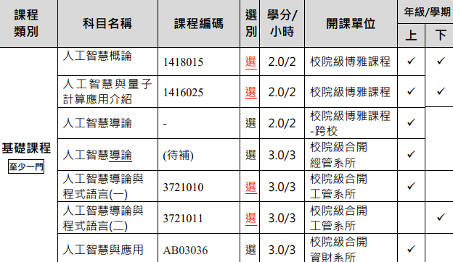
人工智慧賦能跨域應用微學程
基礎課程，最少一門

Slide 111
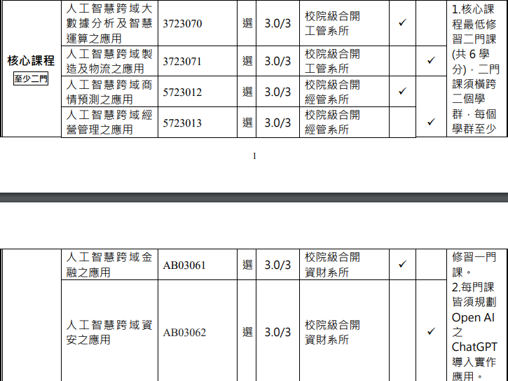
人工智慧賦能跨域應用微學程
核心課程
最少2門

Slide 112
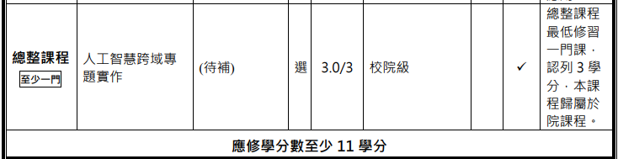
人工智慧賦能跨域應用微學程
總整課程最少一門
專題實作3學分（院課程）

Slide 113
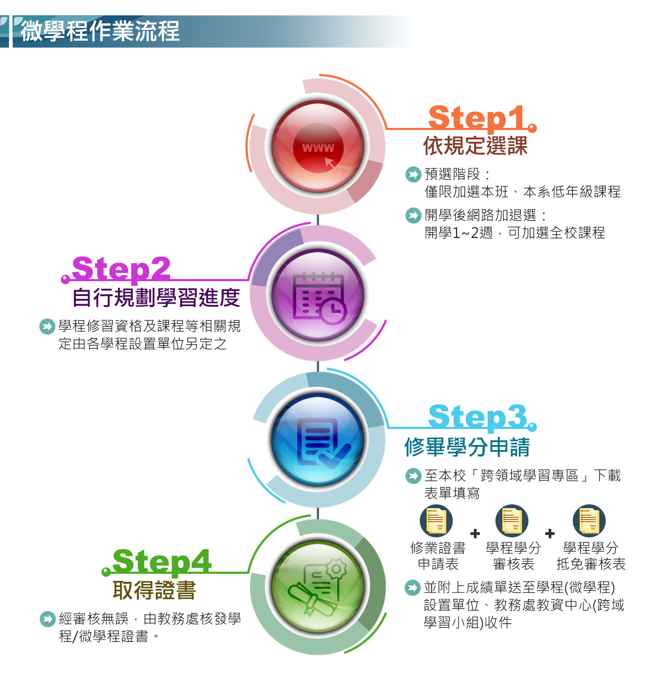

Slide 114
人工智慧賦能跨域應用微學程
修滿11學分門課，就會授予經管領域人工智慧學程：
經管系開授的3門課程：
 | 課程 | 內容
一上 | 人工智慧導論
二下 | 人工智慧跨域 『經營管理』之應用 | 原：pandas 大數據分析
三上 | 人工智慧跨域 『商情預測』之應用 | 機器學習， 深度學習

